Slide 1







SBS 2 Ивент календарь с системой поощрений
Наставники от ИКТИБ: Кучеров Сергей Александрович
Наставники от ИУЭС: Названова Ирина Александровна

Slide 2

Актуальность проекта
В 21 веке произошел огромный сдвиг в направлении автоматизации и цифровизации в различных сферах человеческой деятельности.
В 2023 году было реализовано множество проектов, связанных с автоматизацией и цифровизацией работы сотрудников офиса.

Slide 3

Цель проекта
Цель проекта заключается в создании удобного и информативного web-приложения, которое позволит пользователям легко находить и участвовать в различных событиях, мероприятиях и акциях, а также получать поощрения в виде баллов за их участие. Это поможет стимулировать активность пользователей, увеличить их участие в различных событиях и повысить уровень их удовлетворенности от участия в мероприятиях.

Slide 4

проблематика
С ростом количества сотрудников все сложнее организовывать мероприятия внутри компании и отслеживать их посещаемость.
Большой информационный поток, в котором теряется нужная информация.
Существующие аналоги обладают слишком сложным функционалом, который зачастую не нужен

Slide 5

Целевая аудитория
Основная целевая аудитория включает в себя сотрудников компании заказчика.
Дополнительная целевая аудитория: включает в себя компании и бренды, которые заинтересованы в привлечении посетителей на свои мероприятия и продвижении своих услуг или товаров через участие в различных ивентах, а также учебные заведения, которые могут использовать наш продукт для отслеживания посещаемости мероприятий и занятий

Slide 6
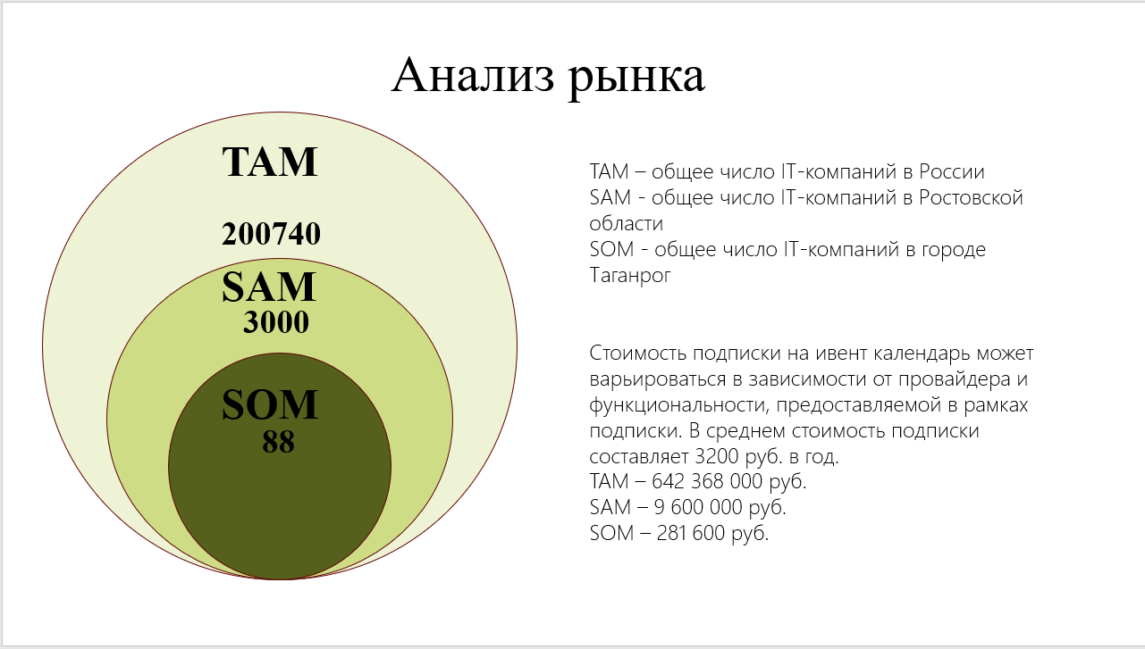

Slide 7
Затраты на разработку
381 900
141500
Сумма затрат
Затраты, не относящиеся к разработке
8
Количество членов команды
250
Цена за час работы
150
Общее число часов на разработку

Slide 8
Затраты на разработку
Согласно сайту Zarplan, средняя зарплата программиста (стажера) в месяц 39394, менеджера (стажер) – 31000, дизайнера (стажер\начинающий) - 51000 , а бизнес-аналитика (стажера) – 41000.
В среднем количество рабочих дней в месяц – 25, а количество часов работы – 8 и того мы получаем 202,9925, что округляем до 200 рублей в час на одного члена команды + 50 рублей на дополнительную трату времени (такую, как уборка помещения).
Количество заявленных часов работы – 150
Средняя стоимость лендинга 80 000 рублей
Затраты на реализацию и маркетинг(если выйдем на глобальный рынок)SEO 30000 рублей (минимальное).
Средняя стоимость таргетированной рекламы в социальных сетях (на основе вк) вне зависимости от ее типа – 200 рублей за 1000 показов и 15-50 рублей за переходы. На час работника тратится примерно 1.5 листа а4 при работе, в пачке в среднем 500 листов за 300 рублей. Плюс ручки около 500 рублей за пачку в 24 штуки. Суммарно получается около 1500.
Выходит в среднем 31 переход на 1000 просмотров.
Наш SOM – 88 компаний, а работает в этих компаниях около 5500 человек.
При подсчете цены 32.5 рублей за 1 клик, нам необходимо 178750 рублей чтобы обхватить всех работников IT-компаний Таганрога.
Однако, если считать, что эта разработка необходима для всех компаний, нам хватит и меньших обхватов, около 100 работников с одной компании, значит в 6 раз меньше, что около 30000 рублей.
Итого сумма затрат 150 * 200 * 8 + 30000 + 30000 = 300000

Slide 9
Аналоги
Название | Преимущества | Недостатки | Отличия
Google Календарь | Помогает командам организовать рабочие процессы и спланировать будущие мероприятия. Пользоваться календарём можно в браузере и с мобильных устройств на iOS и Android. Google | 1)Нет системы поощрений. 2)Нет возможности размещать записи из социальных сетей | Есть опция быстрого редактирования цвета задачи
Calendly | Создание встреч и событий. Организация собраний. Просмотр календарей и расписаний групп. Отправка календаря по электронной почте. Управление календарём другого пользователя. Работа с несколькими календарями. Подписка на общедоступные календари. | 1)Только англоязычный интерфейс. 2)Сложен в использовании внутри компании, рассчитан на внешние источники. | Показывает посетителям только свободное время пользователя.
Яндекс. Календарь | Планирование обыденных и важных событий, создание списков дел. Для работы сервис подойдёт небольшим командам, занимающихся маркетингом, рекламой, работой с персоналом и | Нет уведомлений о событиях. Отсутствует возможность автоматически добавлять событие. | Календарь имеет синхронизацию с другими сервисами корпорации.

Slide 10
Аналоги
Название | Преимущества | Недостатки | Отличия
Бизнес-календарь 2 - планер | Наглядный обзор ваших встреч, легкость использования, а также мощные средства планирования ваших событий и задач. | Отображаются новые данные только после перезагрузки, нет синхронизации между устройствами. Нет системы поощрений. | удобные окна ввода всех подробностей ▪️ умные предложения заголовков, местоположения и участников ▪️ быстрый перенос встреч на нужное время ▪️ гибкая настройка повторения
Битрикс24 | Видеозвонки, чаты, календари, диск, почта, счета, онлайн документы, автоматизация продаж | Слишком много лишних функций, дорого, нет системы поощрений. | Битрикс24 — это онлайн-сервис, в котором собраны все нужные инструменты для работы компании и управления бизнесом. Перенесите в единое пространство и автоматизируйте все рабочие коммуникации, продажи, проекты и бизнес-процессы.
Leader-ID | Напоминания о мероприятиях, есть возможность отслеживать посещаемость, | Не предусмотрена возможность начислять баллы за посещения мероприятий. | Платформа, где миллионы участников каждый день находят знания, работу, команду, инвесторов, проводят мероприятия, создают и развивают стартапы.

Slide 11

решение
Наш проект представляет собой :
Web-приложение
Календарь со статистикой посещаемости
Рейтинговая таблица
Возможность редактирования событий
Система поощрений(баллы)
Возможность интеграции в различные системы

Slide 12

Конкурентное преимущество
Конкурентное преимущество ивент календаря с системой поощрения заключается в том, что он предоставляет пользователям возможность не только посещать интересные мероприятия, но и получать дополнительные бонусы и награды за участие в них. Так же наше преимущество над конкурентами заключается в простоте функционала.

Slide 13

Модели монетизации
B2P(продаем продукт заказчику)
Годовая подписка
Freemium
Основной продукт предоставляется бесплатно, дополнительные функции –платные(Предоставление услуг обслуживания сайта)
F2P
Основной продукт предоставляется бесплатно, но есть платные улучшения
Размещение рекламы

Slide 14

Каналы продвижения
Наш проект является заказным, но мы можем масштабироваться и использовать следующие методы продвижения:
Размещение рекламы на сайте университета
Рекламирование нашего продукта заказчиком(в обмен на бесплатное использование в течение трех месяцев)
На первоначальном этапе предоставлять свой продукт бесплатно для привлечения клиентов
Размещение рекламы в социальных сетях
Таргетированная реклама
Лендинговый сайт
Поисковая оптимизация SEO

Slide 15

Варианты развития проекта
Масштабирование на другие компании
Внедрение нашего сайта в балльно-​рейтинговую систему для учета посещаемости занятий студентами
Разработка и внедрение алгоритмов машинного обучения для персонализированных рекомендаций мероприятий на основе предпочтений пользователя.
Разработка и внедрение нового функционала, например, возможность покупки билетов на мероприятия, добавление отзывов и оценок, интеграция с социальными сетями для распространения информации о мероприятиях.

Slide 16
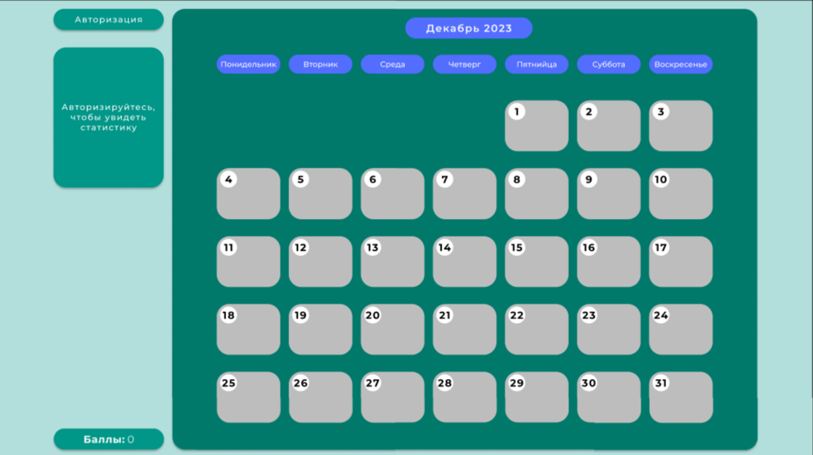
Что уже сделано
Был сделан макет дизайна сайта

Slide 17
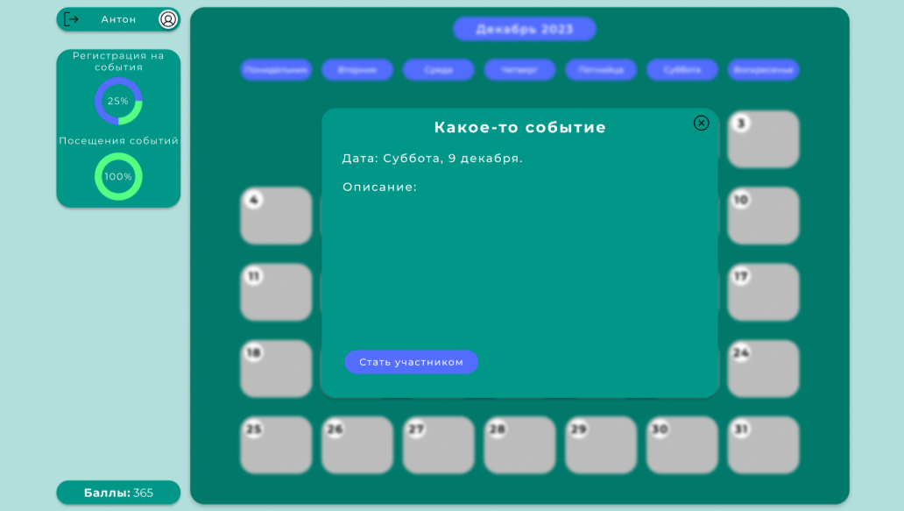
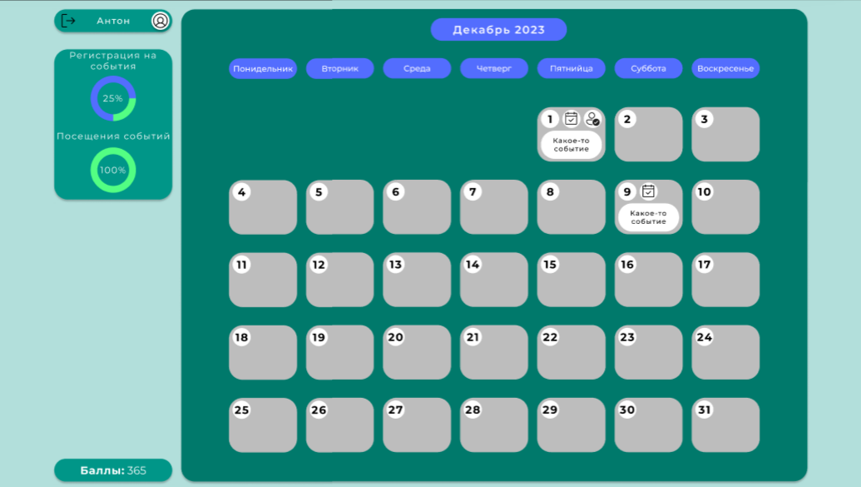

Slide 18
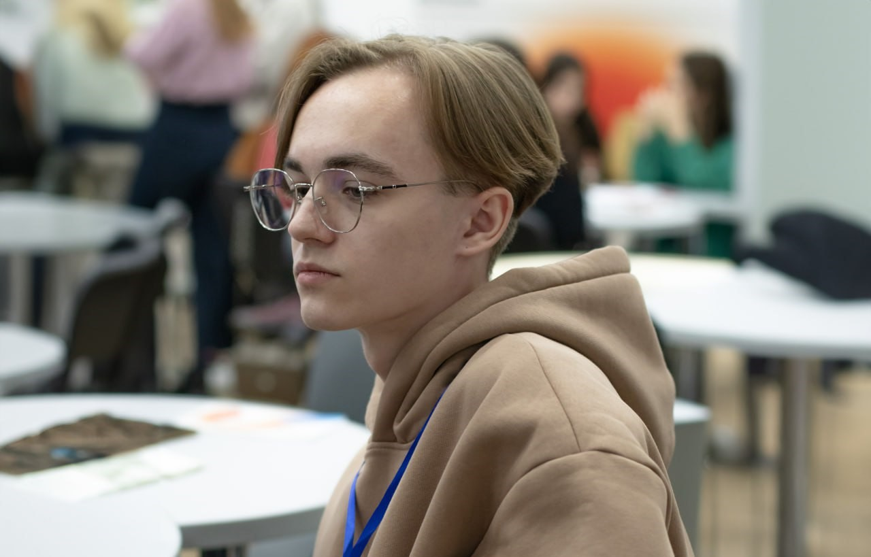
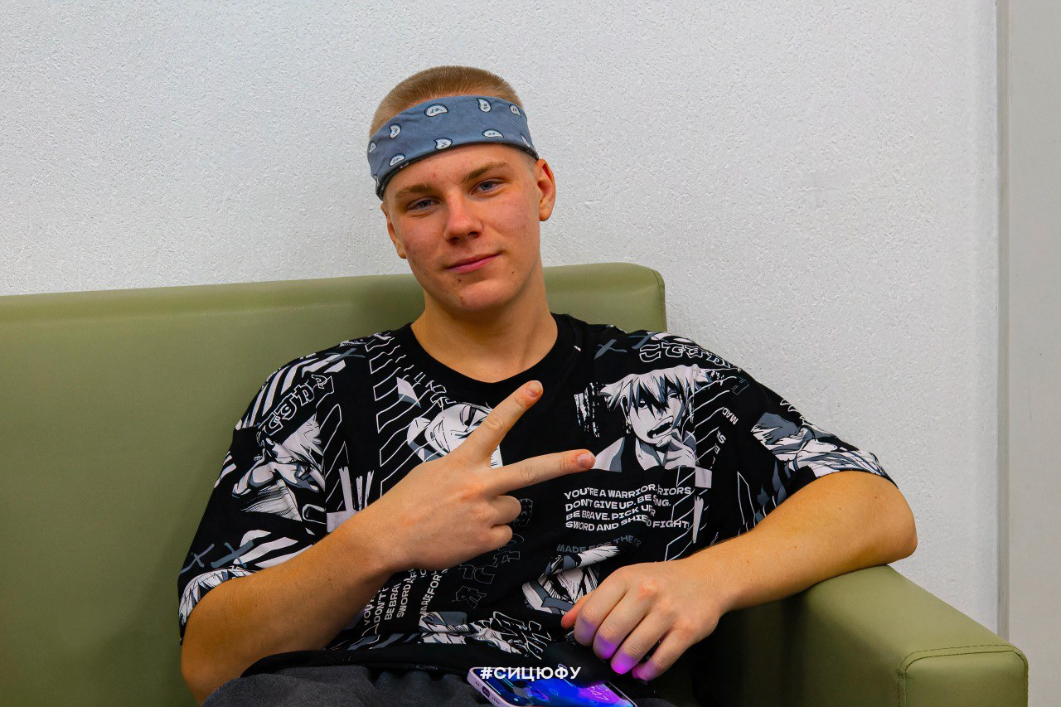
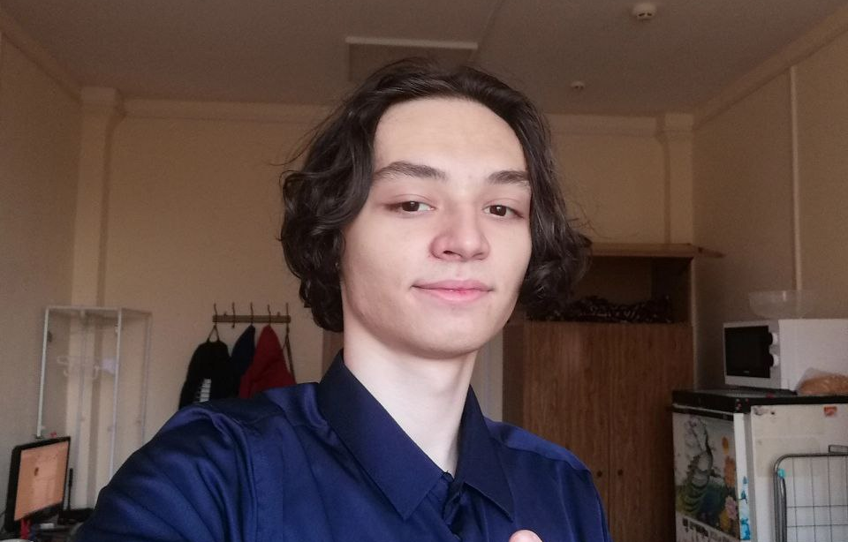
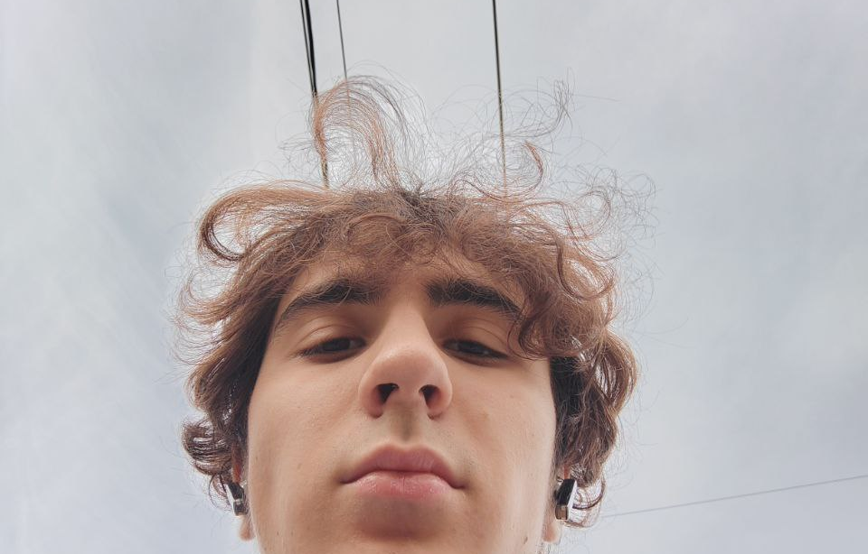
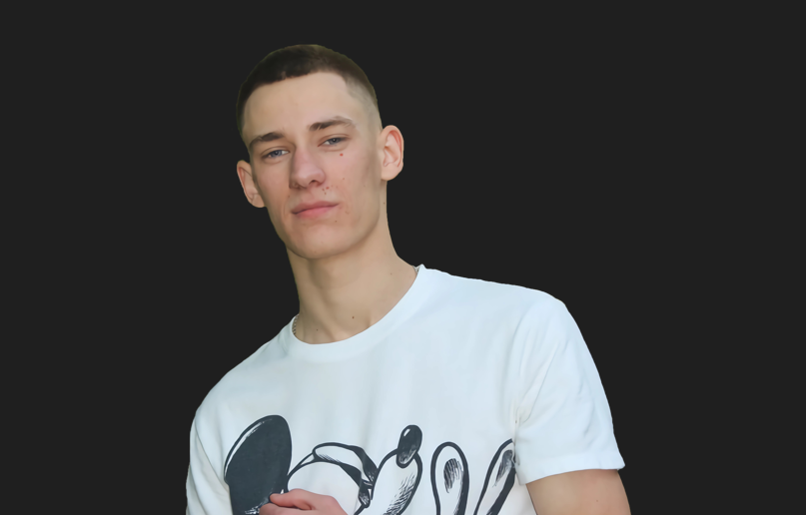

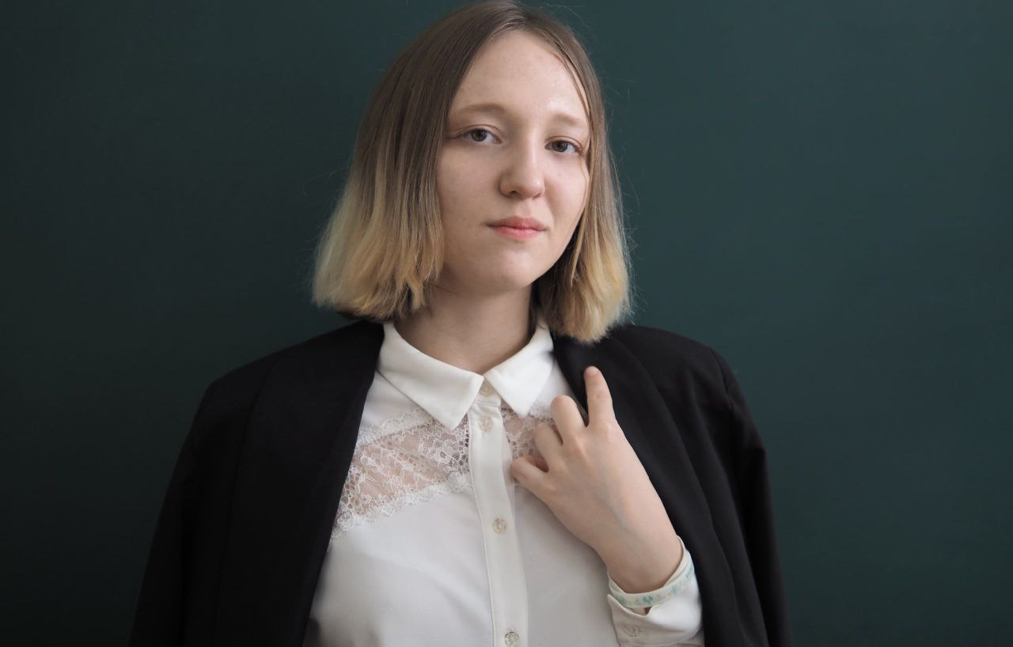
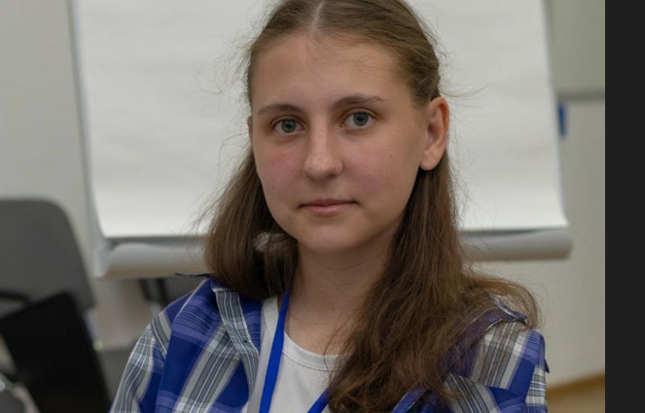
Команда проекта
Ерлашов Владислав
Алексеевич КТбо 2-8
Капитан, дизайнер
Макаренко Кирилл
Игоревич КТсо 2-3
Тестировщик
Жучков Константин Витальевич КТбо 2-11
Backend разработчик
Яцуненко Артём Андреевич
КТбо 2-9
Frontend разработчик
Замесин Никита
Олегович КТсо 2-5
технический писатель
Павлов В. Е
КТбо 2-2
Backend разработчик
Покатилова Софья Владимировна УЭбо 2-4 Маркетолог, аналитик
Стародубцева Анастасия Сергеевна УЭбо 2-4
Менеджер, аналитик

Slide 19
контакты
Телефон:
+79613075896
+79281060431
Почта:
astaro@sfedu.ru
spokatilova@sfedu.ru
Социальные сети:
https://vk.com/astarodubtseva2003 - Анастасия Стародубцева
https://vk.com/xo4ykyxat - Софья Покатилова

